Slide 1
DISEÑO E IMPLEMENTACIÓN DE UNA APLICACIÓN RESTFUL PARA LA DISMINUCIÓN DEL ABANDONO EN EL PRIMER AÑO UNIVERSITARIO
Grado en Ingeniería de Sistemas de la Información
Julio 2023
David Recio Arnés

Slide 2
ÍNDICE
Problema y Objetivos
Dominio
Arquitectura y Requisitos
Diseño
Implementación
Despliegue
Validación y Pruebas
Demostración
Conclusiones y Líneas futuras

Slide 3
ÍNDICE
Problema y Objetivos
Dominio
Arquitectura y Requisitos
Diseño
Implementación
Despliegue
Validación y Pruebas
Demostración
Conclusiones y Líneas futuras

Slide 4
Problemática y Objetivos Problemática
1
Aumento de la tasa de abandono universitario durante el primer año.
Creación de un Servicio Web RESTful que asesore y acompañe al estudiante mediante recomendaciones durante ese período.

Slide 5
Problema y Objetivos Objetivos
1
Los objetivos definidos al inicio del proyecto son:
Crear un Servicio Web RESTful que asesore y acompañe al estudiante mediante recomendaciones durante ese período.
El sistema evaluará las aptitudes y concentración del estudiante mediante formularios estandarizados para recomendar una titulación.
El sistema realizará una planificación de tiempos de estudio basada en recomendaciones de datos previos.
El sistema proporcionará una aplicación para que el alumno pueda interactuar con él.
La API proporcionará una interfaz con los recursos expuestos y la capacidad de probarlos de forma individual.

Slide 6
ÍNDICE
Problema y Objetivos
Dominio
Arquitectura y Requisitos
Diseño
Implementación
Despliegue
Validación y Pruebas
Demostración
Conclusiones y Líneas futuras

Slide 7
Dominio Dominio
2
La plataforma está orientada a que el alumno pueda introducir los datos de las asignaturas asignadas, y realizar tanto el formulario de CHASIDE como el de Toulouse para obtener recomendaciones.
Las recomendaciones son sobre una asignatura en particular, donde se evaluará tanto el riesgo como el tiempo recomendado.
Cada vez que un usuario actualice una asignatura, la cual comparta una misma área de conocimiento con otras, las recomendaciones serán afectadas.
En todo momento puede ver sus aptitudes e intereses en el perfil, para una mejor orientación además de las recomendaciones individuales.

Slide 8
ÍNDICE
Problema y Objetivos
Dominio
Arquitectura y Requisitos
Diseño
Implementación
Despliegue
Validación y Pruebas
Demostración
Conclusiones y Líneas futuras

Slide 9
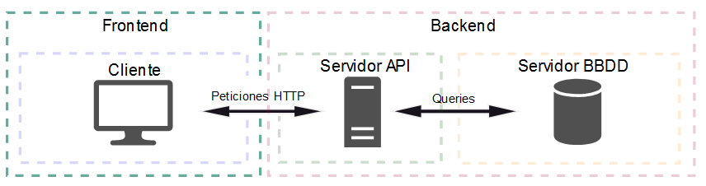
Arquitectura y Requisitos Arquitectura
3
Modelo cliente-servidor
Conexiones mediante protocolo HTTP.
Dividida en dos componentes principales: el Backend y el Frontend.
Backend: compuesto por dos servidores, cumplirá con la función de aportar la lógica de la aplicación y la persistencia de los datos.
Frontend: aloja la interfaz donde el usuario interactúa.
Notes:
Respecto al Backend está compuesto por dos servidores, debido a la necesidad de la abstracción de la base de datos, permitiendo que en el caso de realizar un cambio sobre el servidor de BBDD o sobre el servidor API no exista una dependencia que obligue a realizar múltiples cambios en el otro servidor.
El Servidor API es el encargado de alojar la API RESTful, dedicada a recibir las peticiones del cliente y mediante el uso de las consultas obtener los datos necesarios que al procesarlos ofrecerá una respuesta acorde a la petición. Dicha respuesta será mostrada en la interfaz del cliente y en el caso de que sea necesario su persistencia, se almacenará en la base de datos.

Slide 10
Arquitectura y Requisitos Requisitos Identificados
3
En base al análisis del dominio se han identificado una serie de requisitos que debe tener la plataforma, divididos en funcionalidades del sistema, interoperabilidad con otros sistemas, protección de datos, requisitos sobre entorno tecnológico y de comunicaciones.
Funcionalidades del sistema
Interoperabilidad con otros sistemas
Permitir registrarse mediante un usuario y contraseña.
Medir las aptitudes mediante un formulario estandarizado.
Medir la concentración mediante un formulario estandarizado.
Mostrar las recomendaciones sobre las asignaturas.
Los formularios deben estar estandarizados y con una base probada.
Mostar las materias asociadas al alumno.
Ser accesible desde cualquier dispositivo .
Ser independiente a los sistemas que acedan a los recursos.
Usar JSON como formato para enviar y transcribir los datos.

Slide 11
Arquitectura y Requisitos Requisitos Identificados
3
Protección de datos
Entorno tecnológico y de comunicaciones
Usar el formato GUID para las ID de los usuarios.
Trasmitir los datos a aquellas personas autorizadas.
Utilizar los métodos HTTP para interactuar con los demás recursos.
Crear una interfaz operable por el usuario.

Slide 12
ÍNDICE
Problema y Objetivos
Dominio
Arquitectura y Requisitos
Diseño
Diseño Frontend
Diseño Backend
Implementación
Despliegue
Validación y Pruebas
Demostración
Conclusiones y Líneas futuras

Slide 13
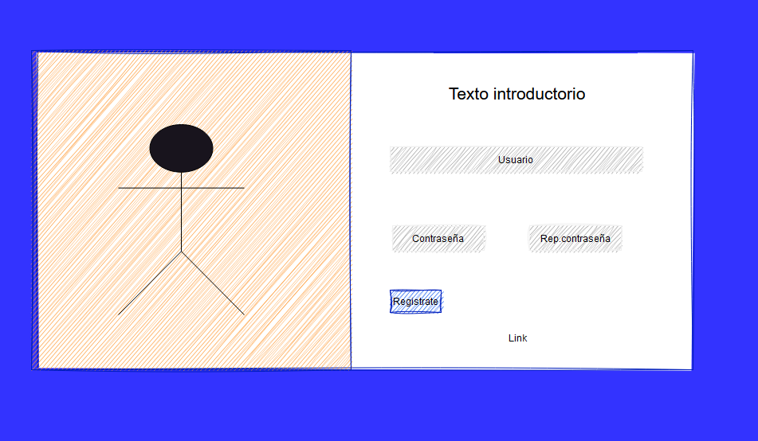
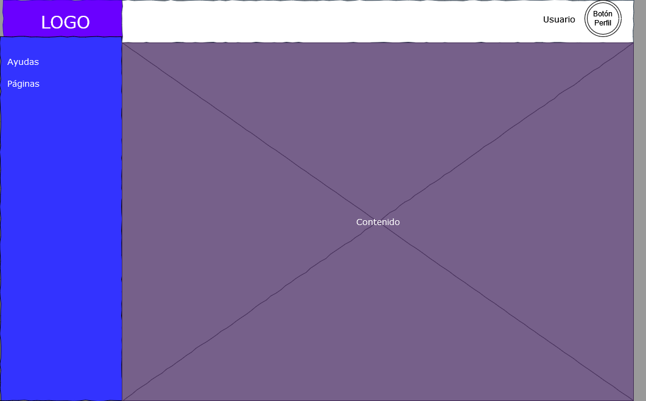
Diseño Diseño Frontend
4
En el diseño del frontend se ha optado por desarrollar una aplicación que usa la plantilla “SB Admin 2”, porque está orientada a layout, proporcionando una interfaz amigable para el usuario.
Durante esta fase se han creado dos borradores cuyo objetivo es que sean los dos formatos de layout de nuestra aplicación:
Diagrama de diseño Registrarse
Este formato es empleado en las dos ventanas iniciales, en el registro y en el login, está compuesto por una imagen decorativa en la izquierda y espacios para introducir los datos necesarios tanto para el registro como para el login .
Diagrama de diseño páginas internas
Este es el formato utilizado en todas las páginas salvo en el login o en el registro, compuesto de tres partes principales: contenido, nav izquierdo y nav superior

Slide 14
ÍNDICE
Problema y Objetivos
Dominio
Arquitectura y Requisitos
Diseño
Diseño Frontend
Diseño Backend
Implementación
Validación y Pruebas
Demostración
Conclusiones y Líneas futuras

Slide 15
Diseño Diseño Backend – Servicio Web RESTful
4
El diseño del Backend se ha enfocado principalmente en el diseño del Servicio Web RESTful, siguiendo la arquitectura definida anteriormente. En base a las principales características del diseño de un Servicio Web RESTful, se ha realizado los siguientes pasos:
1. Identificación de todos los recursos del Servicio Web
En este paso, se identifican todos los recursos que forman parte de la lógica del negocio de la aplicación, los cuales fueron previamente identificados durante la fase de análisis del dominio: UsuarioAsignatura, Pregunta, Respuesta, etcétera.
2. Atributos de los recursos
Se definen cada uno de los atributos que tendrán dichos recursos, por ejemplo, los atributos del recurso Usuario son: Nota, TiempoEstudio, TiempoRecomendado, Riesgo.
3. URIs de los Recursos
Para cada uno de los recursos se asigna un identificador único que apunta a dicho recurso para que puedan ser manipulados. Siguiendo el ejemplo anterior del recurso UsuarioAsignatura, su URI es:
/usuarios/{idUsuario}/asignaturas/{idAsignatura}

Slide 16
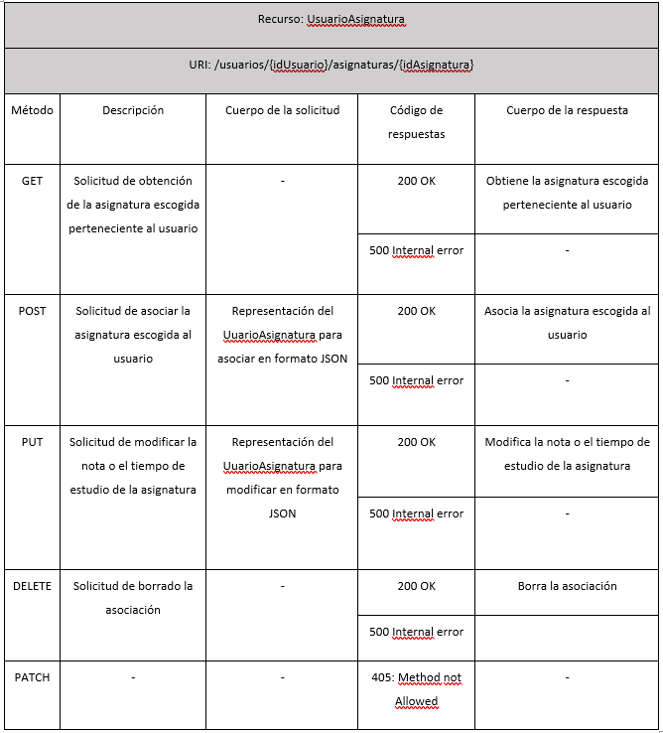
Diseño Diseño Backend – Servicio Web RESTful
4
4. API de los Recursos
Por último, se diseñan las tablas de todas las URIs que apuntan a los recursos , junto con los métodos HTTP utilizados para interactuar con cada recurso. Usando el mismo ejemplo, la tabla del recurso UsuarioAsignatura es la que se muestra a la derecha.
Notes:
Como se puede observar en la tabla anterior los métodos por los cuales puedes realizar la petición al servicio son: GET, POST, PUT y DELETE que en el caso de realizar la petición correctamente y que no se produzca ningún error devolverán un código 200 junto con el resultado de la petición y en el caso de lo contrario, se obtendrá un error 500, para el caso de PATCH al intentar realizar una petición devolverá que ese método no se encuentra disponible, además tanto el POST como el PUT necesitan de un JSON aparte de la URI para realizar la petición correctamente, ya que los datos del JSON son necesarios para llevarla a cabo. Por último, en la columna de la descripción queda detallado lo que realiza el método y en cuerpo de la respuesta lo que devolverá según si se han producido errores o no, además el resultado n caso de ser satisfactorio devolverá la información en formato JSON para el caso del GET y el POST mientras que para el PUT y el DELETE solo enviara un mensaje de que se ha completado.

Slide 17
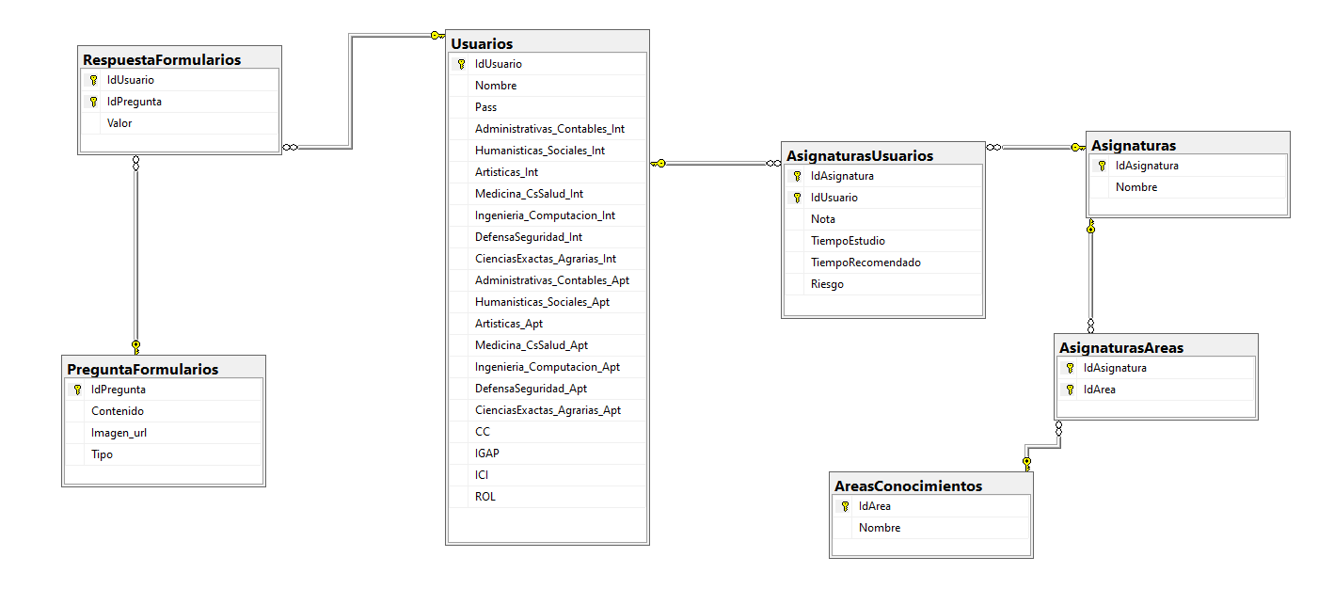
Diseño Diseño Backend – Base de Datos
4
Para dar soporte y persistencia a los datos recibidos de la API, se ha procedido a la creación de tablas que se expondrán a continuación mediante el uso del diagrama entidad relación.
Notes:
URL, debido a que las imágenes pesan demasiado supondrían una penalización a la eficiencia tanto a la extracción de estas, como a la conversión de cadena de bits a imagen dentro de la aplicación, por ello se tomó la decisión, de cargar en la aplicación las imágenes alojadas en un servidor a través de una URL propia almacenada en la base de datos
Por último, el otro factor hace referencia en la estructura de las relaciones entre “Usuario”, “RespuestaFormularios” y “PreguntaFormularios”, los cuales tienen esta relación debido al carácter invariable de la tabla “PreguntaFormularios”, expuesto anteriormente.
Otras tablas importantes son “RespuestaFormularios” y “AsignaturasUsuarios” que además de ser el nexo de unión entre dos tablas almacenan información del propio usuario (respuesta de la pregunta asociada, nota y tiempo de estudio del usuario) y en el caso de esta última, de la información elaborada por el algoritmo (tiempo de estudio recomendado y el riesgo).

Slide 18
ÍNDICE
Problema y Objetivos
Dominio
Arquitectura y Requisitos
Diseño
Implementación
Despliegue
Validación y Pruebas
Demostración
Conclusiones y Líneas futuras

Slide 19
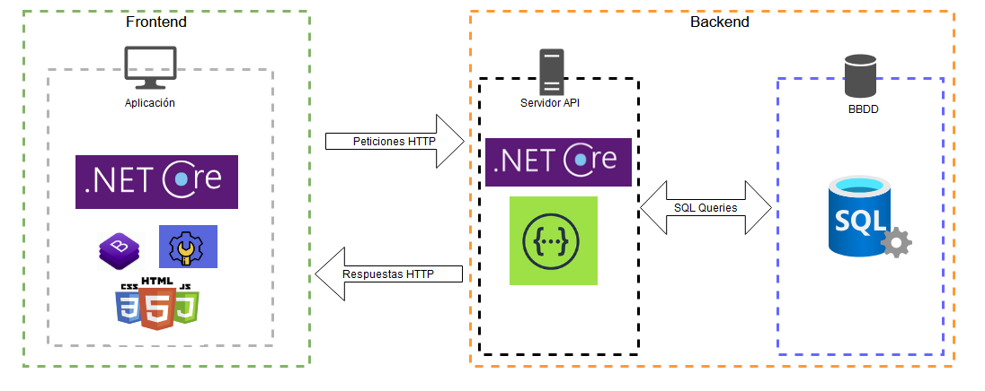
Implementación Implementación
5
Para la implementación del proyecto se ha seguido la estructura del diseño separándolo en dos componentes principales, que son el Frontend y el Backend.

Slide 20
ÍNDICE
Problema y Objetivos
Dominio
Arquitectura y Requisitos
Diseño
Implementación
Implementación Frontend
Implementación Backend
Despliegue
Validación y Pruebas
Demostración
Conclusiones y Líneas futuras

Slide 21
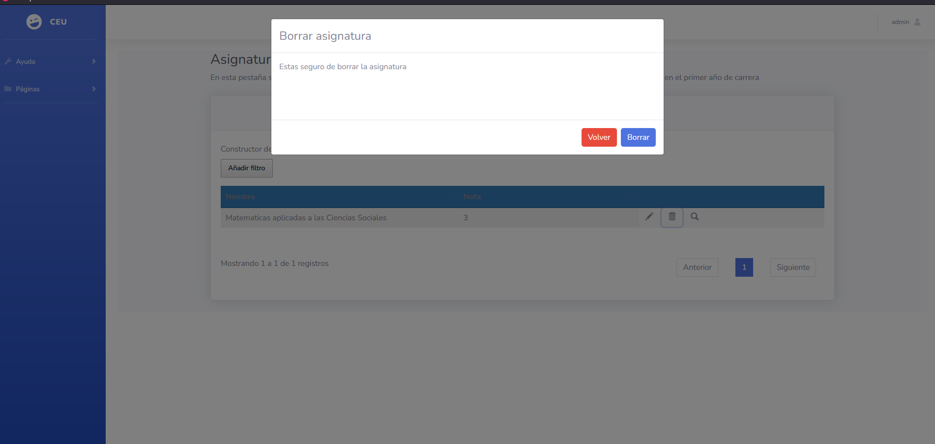
Implementación Implementación Frontend
5
En esta sección, se ha desarrollado una aplicación orientada a layouts con la ayuda del framework de .Net Core, dentro de este se ha utilizado la plantilla sb-admin2 junto con Boostrap y complementadas con HTML, CSS y JavaScript. Para la instalación de los diferentes paquetes en framework se sirve de Nugget..
Un caso concreto podría ser cuando dentro de la vista de asignatura se borra una asignatura asignada al usuario:
[HttpDelete]
public async Task<Boolean> DeleteAsignaturaUsuario(string datos)
{
var borrar = await _servicioApiAsignatura.Eliminar(datos);
return borrar;
}
Mediante el uso de los dos principales layouts, se han creado un conjunto de vistas haciendo posible que el usuario pueda completar la funcionalidad del proyecto (Responder a los formularios, gestionar la asociación de asignaturas y obtener recomendaciones).

Slide 22
ÍNDICE
Problema y Objetivos
Dominio
Arquitectura y Requisitos
Diseño
Implementación
Implementación Frontend
Implementación Backend
Despliegue
Validación y Pruebas
Demostración
Conclusiones y Líneas futuras

Slide 23
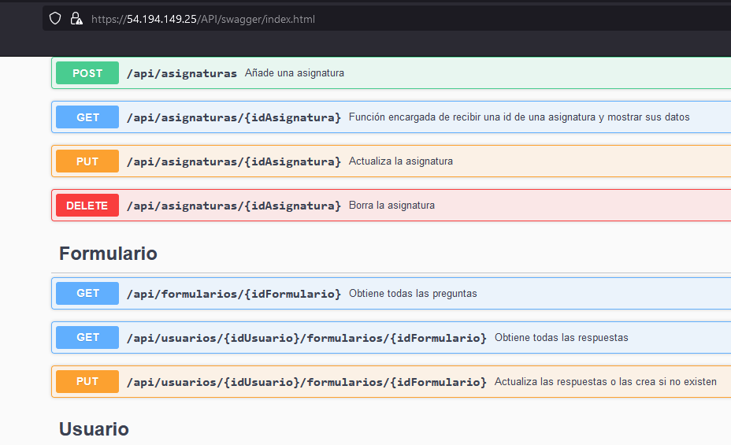
Implementación Implementación Backend
5
Para esta sección, se ha desarrollado una API RESTful, utilizando el framework de .Net Core y con el paquete de Swagger, se puede acceder y probar los servicios de forma individual.
Un fragmento de la lógica de la API seria la llamada DELETE del recurso UsuarioAsignatura
[HttpDelete]
[Route("usuarios/{idUsuario}/asignaturas/{idAsignatura}")]
public async Task<ActionResult> DeleteAsignatura(Guid idUsuario, Guid idAsignatura)
{
var asignaturaUsuario = await asignaturaUsuarioBBDD.AsignaturasUsuarios.FindAsync(idAsignatura, idUsuario);
if (asignaturaUsuario != null)
{
Usuario usuario = await CalcularAptitudesAsignatura(idUsuario, idAsignatura, "restar");
usuarioBBDD.Usuarios.Update(usuario);
await usuarioBBDD.SaveChangesAsync();
asignaturaUsuarioBBDD.Remove(asignaturaUsuario);
await asignaturaUsuarioBBDD.SaveChangesAsync();
return Ok(asignaturaUsuario);
}
return NotFound();
}

Slide 24
ÍNDICE
Problema y Objetivos
Dominio
Arquitectura y Requisitos
Diseño
Implementación
Despliegue
Validación y Pruebas
Demostración
Conclusiones y Líneas futuras

Slide 25
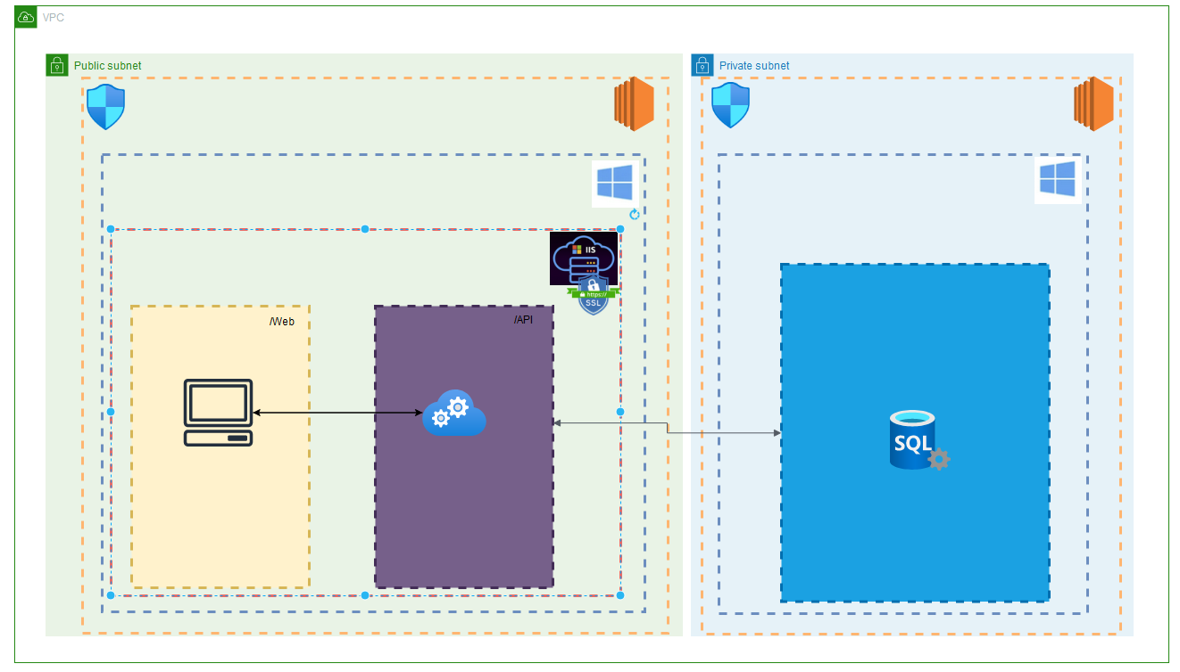
Despliegue Despliegue del proyecto
6

Slide 26
ÍNDICE
Problema y Objetivos
Dominio
Arquitectura y Requisitos
Diseño
Implementación
Despliegue
Validación y Pruebas
Demostración
Conclusiones y Líneas futuras

Slide 27
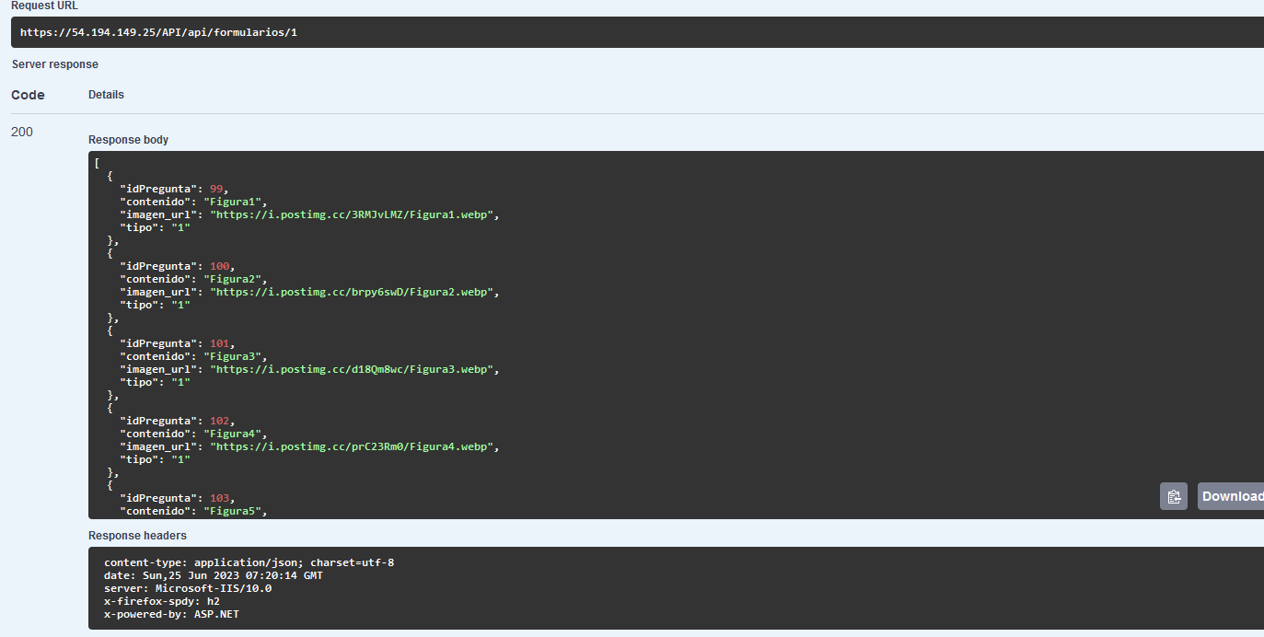
Validación y Pruebas Validación y Pruebas
6
Se han realizado pruebas individuales, haciendo uso de la interfaz que proporciona la herramienta de documentación de APIs Web Swagger, sobre cada uno de los recursos involucrados en las peticiones que realiza la aplicación.
Además, se ha realizado una serie de pasos en la aplicación para validar el flujo de ejecución que se mostrara más tarde en la demostración.

Slide 28
ÍNDICE
Problema y Objetivos
Dominio
Arquitectura y Requisitos
Diseño
Implementación
Despliegue
Validación y Pruebas
Demostración
Conclusiones y Líneas futuras

Slide 29
Demostración Demostración
7
La URL para acceder a la aplicación es: https://54.194.149.25/web

Slide 30
ÍNDICE
Problema y Objetivos
Dominio
Arquitectura y Requisitos
Diseño
Implementación
Despliegue
Validación y Pruebas
Demostración
Conclusiones y Líneas futuras

Slide 31
Conclusiones y Líneas Futuras Conclusiones sobre Objetivos
7
Objetivo principal: Crear un Servicio Web RESTful para asesorar y acompañar a los estudiantes en la gestión de sus tiempos de estudio.
Objetivos específicos:
Valoración de aptitudes y concentración mediante formularios estandarizados.
Planificación de tiempos de estudio utilizando datos recopilados del alumno y asignaturas.
Creación de una aplicación para introducir datos y obtener recomendaciones.
Creación de una interfaz con Swagger para acceder a los recursos de la API.

Slide 32

Conclusiones y Líneas Futuras Conclusiones - Requisitos
7
Requisitos abordados: Registro, formularios, asignaturas y resultados.
Requisito no cumplido: Visualización de asignaturas cursadas debido a la falta de rol de administrador.
Funcionalidad a través de Servicios Web en la API RESTful, separados de la aplicación para facilitar la portabilidad.
Limitación en la protección de datos por la falta de implementación de roles de usuario y la transmisión de información a personas autorizadas.
Modelo de madurez de Richardson
Notes:
El objetivo principal del proyecto es crear un Servicio Web RESTful que brinde asesoramiento y acompañamiento a los estudiantes en la gestión de sus tiempos de estudio. Se han establecido cuatro objetivos específicos: valoración de aptitudes y concentración, planificación de tiempos de estudio, creación de una aplicación para introducir datos y obtener recomendaciones, y creación de una interfaz para acceder a los recursos ofrecidos por la API utilizando Swagger. Se han abordado los requisitos de registro, formularios, asignaturas y resultados, pero no se ha cumplido con la visualización de asignaturas cursadas debido a la falta del rol de administrador. La funcionalidad se realiza a través de Servicios Web alojados en la API RESTful, separados de la aplicación, lo que permite su portabilidad. Sin embargo, la protección de datos se ve limitada por la falta de implementación de roles de usuario y la transmisión de información a personas autorizadas

Slide 33
Conclusiones y Líneas Futuras Líneas Futuras
7
Implementar procedimientos automatizados de copias de seguridad garantiza la continuidad de los datos y permite realizar análisis de los mismos.
La creación de un balanceador de carga en AWS garantiza la disponibilidad y rendimiento de las máquinas al mitigar los efectos de sobrecarga del servidor.
Validar los parámetros de entrada en la interfaz aliviaría la carga en la funcionalidad y mejoraría el rendimiento de la aplicación al evitar conversiones innecesarias de tipos de datos.
La creación del rol de administrador permite añadir asignaturas al listado por carrera, permitiendo a los alumnos seleccionar las asignaturas que cursarán en su primer año.
Es una mala práctica almacenar las contraseñas en texto plano, a pesar de contar con identificadores seguros para las tablas, ya que compromete la seguridad de la información personal de los usuarios en caso de acceso no autorizado a la base de datos.
El despliegue manual y la falta de pruebas automáticas ralentizan el proceso de despliegue y validación; utilizando Azure DevOps y creando pruebas unitarias o funcionales, la aplicación se puede desplegar y probar de manera automatizada.

Slide 34
Gracias por su atención.

Slide 35

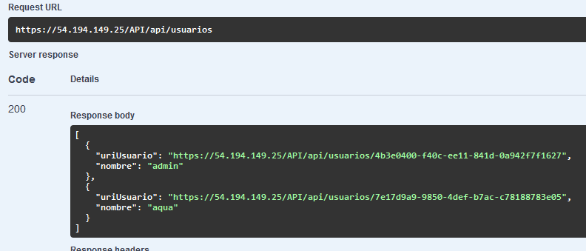

Anexo Modelo de madurez de Richardson
A
Nivel 0: utilización del protocolo HTTP para el transporte. Servicios Web tradicionales.
Nivel 1: enfocados a los recursos, donde las peticiones se dirigen a estos para cargar, modificar o borrarlos mediante un identificador o URI.
Nivel 2: se incluyen los métodos HTTP, incluyendo cabeceras, códigos de estado, etc. Con interfaz homogénea. Cada metodo tiene una acción distinta sobre el recurso.
Nivel 3: se añade la restricción HATEOAS(Hypertext As The Engine Of Application State). Los recursos incluyen las URIs de otros recursos. Gracias a esta restricción el cliente puede navegar dentro de la aplicación sin tener conocimiento previo de la estructura de la interfaz del servicio web.

